Slide 1
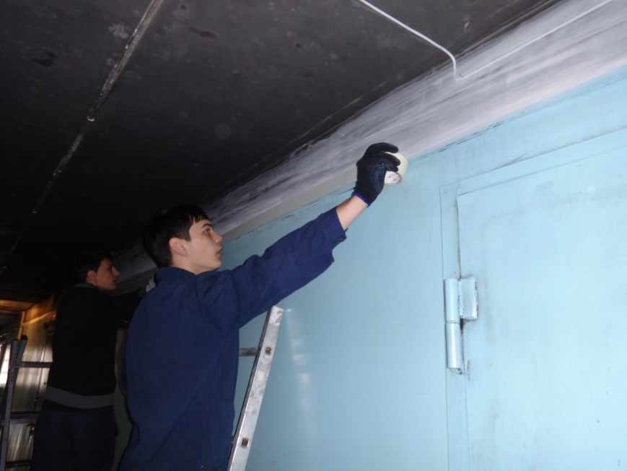
Социализация и профориентация учащихся в учебно-воспитательном процессе

Slide 2
В настоящее время особого внимания заслуживает проблема социальной и профессиональной адаптации учащихся школы VIII вида в современном социуме.

Slide 3
Социализация [от лат. socialis — общественный] —процесс усвоения и овладения тем социальным опытом, который передается индивиду в ходе его взаимодействия и общения с социальным окружением.

Slide 4
Профессиональная ориентация, профориентация, выбор профессии или ориентация на профессию (лат. professio — род занятий и фр. orientation — установка) — система мер, направленных на оказание помощи молодежи в выборе профессии

Slide 5
В центре внимания находится социализация ребенка, его успешная интеграция в общество.
К важнейшим задачам деятельности педагога относится помощь в развитии, воспитании, образовании, профессиональном становлении.

Slide 6
Ориентация на профессиональный труд и выбор своего профессионального будущего должна выступать как неотъемлемая часть всего учебно-воспитательного процесса.
Школа призвана помочь учащимся в их профессиональном определении и выбора профессии с учетом индивидуальных особенностей, склонностей и востребованности на рынке труда.

Slide 7
Проблемы, которые являются характерными для всех учащихся с ОВЗ:
заниженный уровень жизненных притязаний, низкую способность к условиям жизнедеятельности вне школы;
неадекватностью самооценки: у некоторых явно завышены профессиональная самооценка. Они претендуют даже на профессии, связанные с интеллектуальным трудом, вследствие этого профессиональные намерения расходятся с возможностями овладения профессией.
бедность жизненного опыта, ограниченностью знаний;
несфомированность социальных компетенций данной категории детей;
школьникам не известны собственные возможности и данные о профессиональной пригодности к тому или иному виду труда;
учащиеся не проявляют устойчивого интереса к изучаемой профессии

Slide 8
Формы и методы адаптации используемые в учебно-воспитательном процессе:
тренинги;
индивидуальные задания;
профдиагностика;
профконсулътации;
профориентационные уроки;
профессиографические игры;
профвстречи;
профэкскурсии;
профильное обучение;

Slide 9
В систему профориентационной деятельности школы входит также и работа с родителями по подготовке учащихся к правильному выбору профессии.

Slide 10
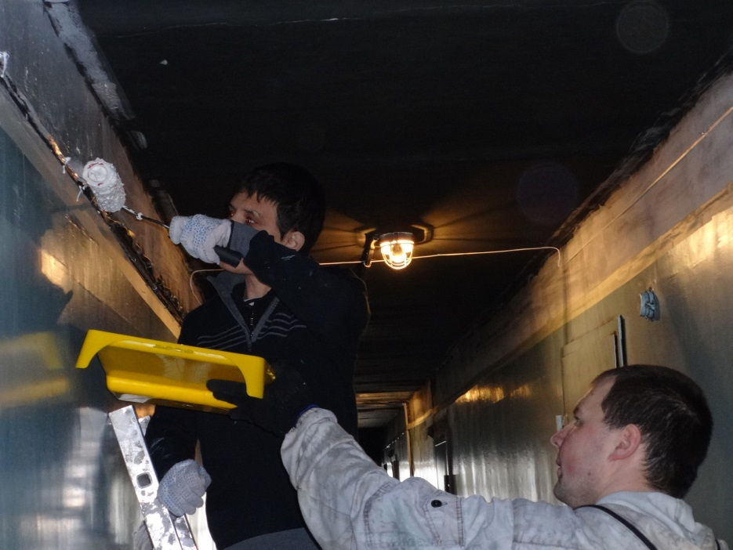
Общешкольной задачей трудового обучения в нашей школе является подготовка учащихся к участию в производительном труде в составе обычных трудовых коллективов.

Slide 11
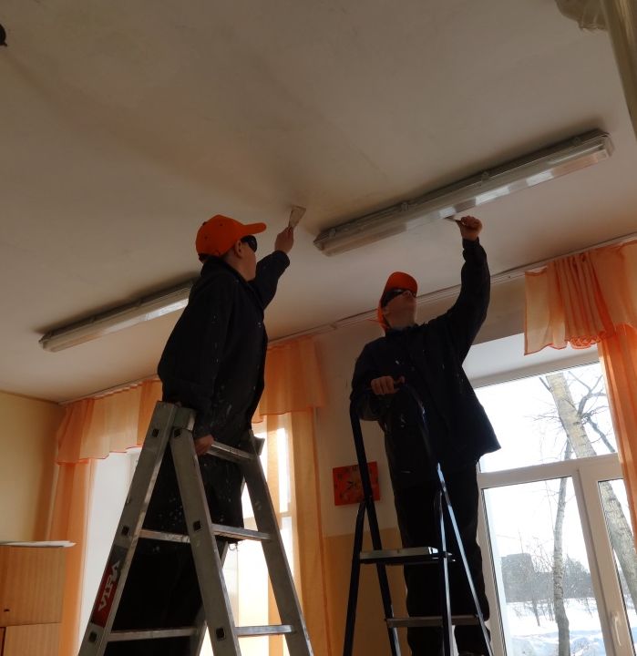
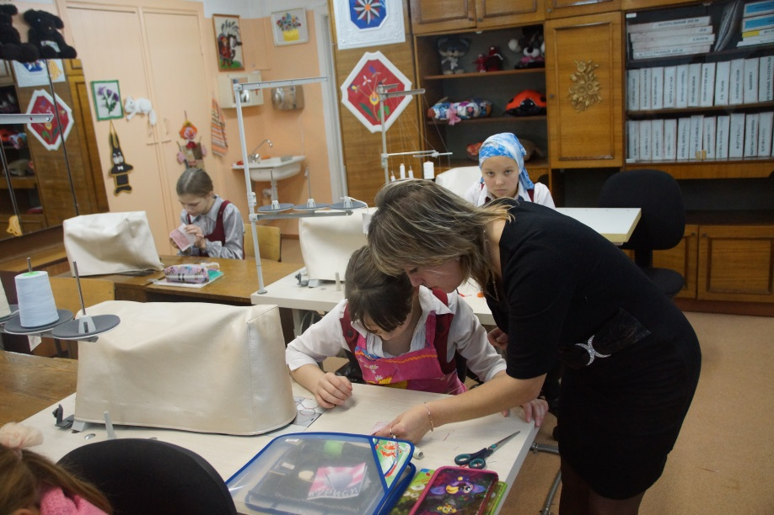
В нашей школе создана хорошая материальная база по трудовой подготовке, учащиеся занимаются в учебных мастерских различных профилей: швейная мастерская, столярная мастерская, штукатурно-малярная, обувное дело и младший обслуживающий персонал, которые оснащены инструментами, техническими устройствами.

Slide 12
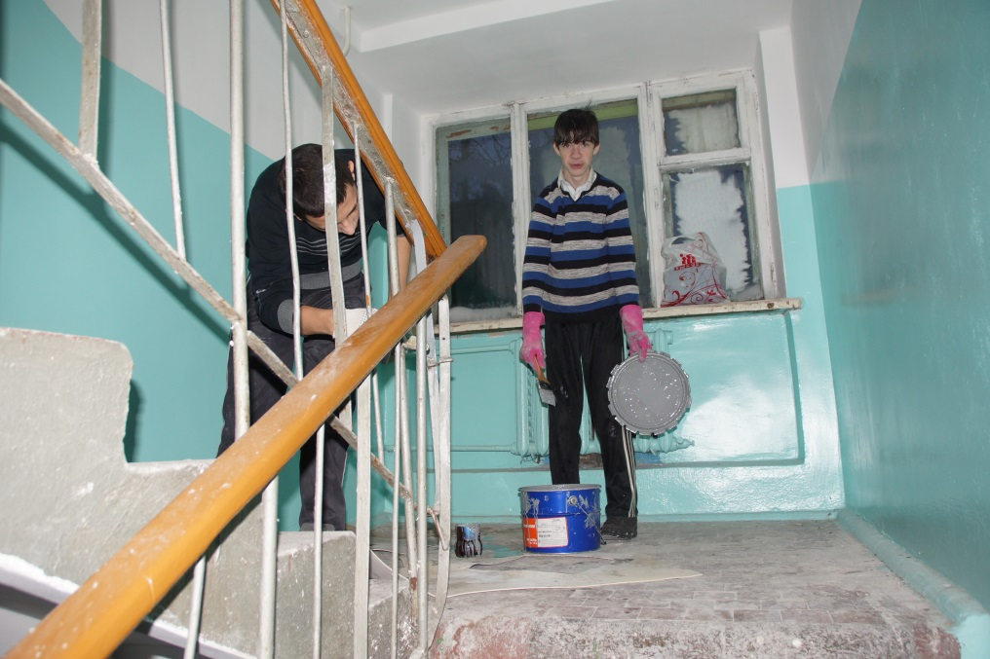
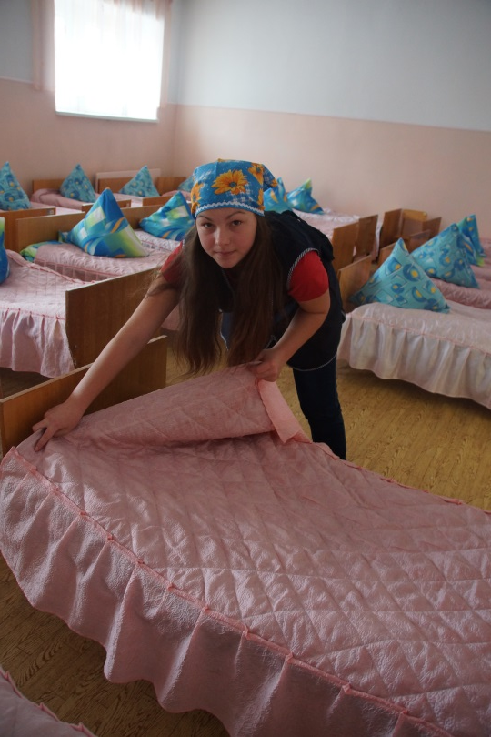
Учащиеся старших классов применяют полученные теоретические знания на профессионально-трудовом обучении и практические умения во время производственной практики на предприятиях и организациях города.

Slide 13
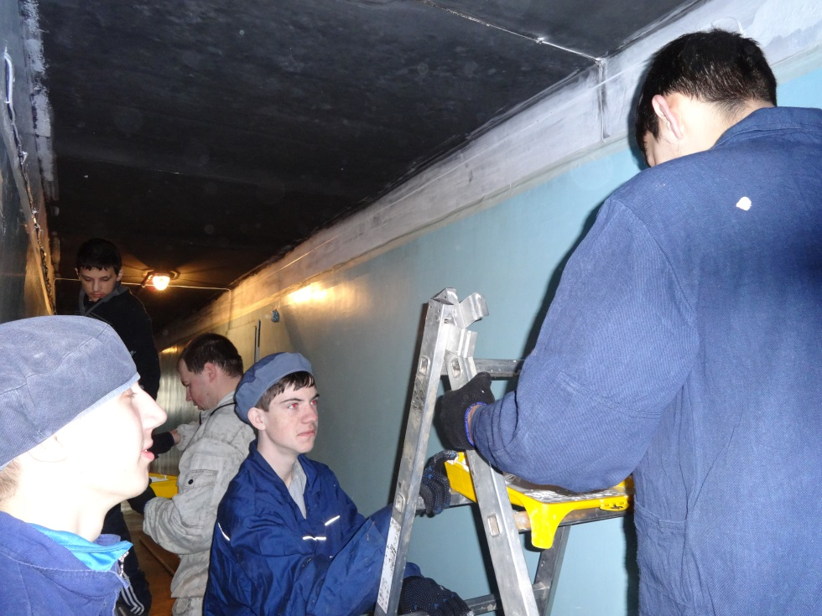
Приобщение к профессии - дело трудное и кропотливое.
Это не мероприятие, а ежедневная работа.

